Slide 2
ANOTACE
POLOŽIT ŽÁKŮM NĚKTERÉ OTÁZKY
Z OBLASTI PRÁVNÍHO VĚDOMÍ
A POMOCI JIM NA NĚ ODPOVĚDĚT.
VÝUKOVÝ MATERIÁL

Slide 3
„PRÁVO PRO KAŽDÝ DEN“ I
OTÁZKY A ODPOVĚDI V OBLASTI PRÁVNÍHO VĚDOMÍ

Slide 4
VÍŠ?
1. Čím se řídí život lidí ve společnosti?
Morálními a právními normami ( zákony)
2. Co je to zákon?
Zákon je obecně závazný právní předpis přijatý
zákonodárným sborem (parlamentem)
3. V čem jsou rozdíly mezi právními a morálními
normami ?
Obojí se týká norem chování člověka v dané společnosti
právní normy jsou vynutitelné státní mocí ( policie, soudy)
morální normy jsou vynutitelné pouze veřejným míněním
4. Jak se jmenuje nejvyšší zákon ČR?
Ústava

Slide 5
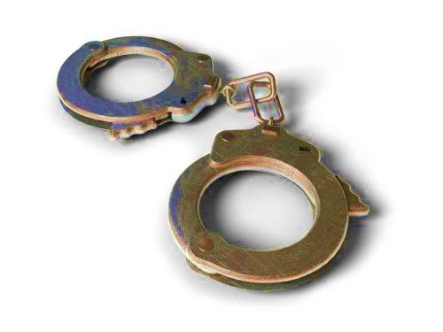
VÍŠ?
5. Jaké znáš druhy práva?
Ústavní, soudní, správní, rodinné, občanské, trestní, finanční,
pracovní, obchodní
6. Kdo je oprávněn vydávat ( stanovovat) zákony?
PARLAMENT – ústavní a běžné zákony
VÝKONNÉ STÁTNÍ ORGÁNY – nařízení vlády, vyhlášky
ministerstev
OGÁNY ÚZEMNÍ SPRÁVY – vyhlášky a nařízení obcí
7. Co je účelem trestu u trestných činů?
Izolovat pachatele ze společnosti, potrestat ho, snaha
pachatele převychovat, prevence pro ostatní

Slide 6
VÍŠ?
8. Jaký je rozdíl mezi udělením milosti a amnestií?
Amnestie znamená rozhodnutí o hromadném, a to úplném
nebo částečném prominutí trestu.
Milost umožňuje prezidentovi v individuálních případech
odpouštět a zmírňovat tresty uložené soudem.
9. Co znamená formulace „před zákonem jsou si všichni
rovni“?
Rovnost všech bez jakéhokoliv rozdílu zaručuje Všeobecná
deklarace lidských práv.
10. Co znamená formulace „neznalost zákona neomlouvá“?
Poukazuje na to, že neznalost zákona ( nevědomost )
o následcích trestného činu nebo o trestném činu samotném,
není polehčující okolností svědčící o nevině

Slide 7
VÍŠ?
11. Co znamená formulace „presumpce nevinny“?
Na účastníka trestně-právního řízení – podezřelého
je nahlíženo jako na nevinného, dokud není pravomocným
rozsudkem soudu rozhodnuto o opaku.
12. V čem spočívá rozdíl mezi přestupkem a trestným činem?
Trestný čin – nebezpečný pro společnost, např.: krádež
a zpronevěra nad 5000, terorismus, genocida, vydírání, znásilnění,
loupež, ublížení na zdraví, kuplířství, rasismus, týrání svěřené
osoby, vražda
Přestupek – méně nebezpečný pro společnost, např.: krádež
a zpronevěra do 5000, poškození majetku, ublížení z nedbalosti,
týrání zvířat

Slide 8

VÍŠ?
13. Jaký je rozdíl mezi podmíněným a nepodmíněným odnětím
svobody?
Soud může podmíněně odložit výkon trestu odnětí svobody
nepřevyšujícího dvě léta a stanoví zkušební dobu na jeden
až pět let; odsouzenému může soud uložit přiměřená omezení.
Nepodmíněný trest odnětí svobody je nejpřísnějším trestem,
který je uložen jen tehdy, nepostačí-li zřejmě k nápravě
pachatele trest mírnější, odnětí svobody max. do 20 let.
14. Co je to výjimečný trest?
Jako výjimečný trest je označován trest odnětí svobody od
dvaceti do třiceti let a trest odnětí svobody na doživotí. Lze jej
uložit jen za zvlášť závažný zločin.
15. Existuje v našem státě trest smrti?
Ne

Slide 9
ZOPAKUJ SI, OPRAVDU TO UŽ VÍŠ?
Čím se řídí život lidí ve společnosti?
Jak se jmenuje nejvyšší zákon ČR?
Co je účelem trestu u trestných činů?
Jaký je rozdíl mezi udělením milosti a amnestií?
Co znamená formulace „presumpce nevinny“?
Jaký je rozdíl mezi podmíněným a nepodmíněným odnětí svobody?
Existuje v našem státě trest smrti?

Slide 10
CITACE
www.office.microsoft.com
Zákon. In: Wikipedia: the free encyclopedia [http://cs.wikipedia.org/wiki/Z%C3%A1kononline]. San Francisco (CA): Wikimedia Foundation, 2001- [cit. 2012-02-18].
Právo. In: Wikipedia: the free encyclopedia [http://cs.wikipedia.org/wiki/Pr%C3%A1voonline]. San Francisco (CA): Wikimedia Foundation, 2001- [cit. 2012-02-18].
Trestní právo. In: Wikipedia: the free encyclopedia [http://cs.wikipedia.org/wiki/Trestn%C3%AD_pr%C3%A1]. San Francisco (CA): Wikimedia Foundation, 2001- [cit. 2012-02-18].

